Slide 1
المرحلة 1
6
1
6
تصحيح الرائز
تمرير الرائز
مراجعة (3)
مراجعة (3)
مراجعة (1)

Slide 2





أيقونات توجيهية
الإسناد في الممارسة الموجهة
توجيهات الأستاذ
تعيين تلميذ للإجابة
أمر للشريحة الموالية بعد عرض الفيديو
عمل ثنائي
عرض فيديو

Slide 3

برمجة الأسبوع السادس
(ة)خاص بالأستاذ
الحصة 2
الدرس 1
مراجعة 2
مراجعة 1
الحصة 3
الحصة 4
الحصة 3
مراجعة 3
تمرير الرائز
مراجعة 3
الحصة 5
تصحيح الرائز

Slide 4
تدابير حصة مراجعة دروس كل كفاية
(ة)خاص بالأستاذ
تتم مراجعة دروس كل كفاية وفق ما يلي :
1 ) رائز التحكم : يُنْجَزُ على الألواح أو دفاتر البحث حسب المقترح على الشرائح ، و يحسب الأستاذ(ة) نسبة تحكم المتعلمين .
نسبة تحكم أكثر من % 80 يتم المرور مباشرة إلى أنشطة التدرب.
نسبة تحكم أقل من % 80 يعيد الأستاذ(ة) النمذجة المرتبطة بالنشاط ،كما يمكن إعادة شريط النمذجة .
2 ) أنشطة التدرب: تتم الأنشطة على الألواح أو الكراسات حسب التوجيهات المقترحة على الشرائح وذلك وفق المنهجية التالية :
أ) إنجاز النشاط بشكل فردي ؛
ب) مطالبة أحد المتعلمين بالتصحيح على السبورة مع ضرورة التصريح بالخطوات المتبعة ؛
ج) تصحيح النشاط بشكل تفاعلي .
هام جدا :
يخصص وقت أكثر للكفاية التي تكون فيها نسبة التحكم ضعيفة .
يتم التركيز على فئة المتعثرين خلال حصص المراجعة .

Slide 5
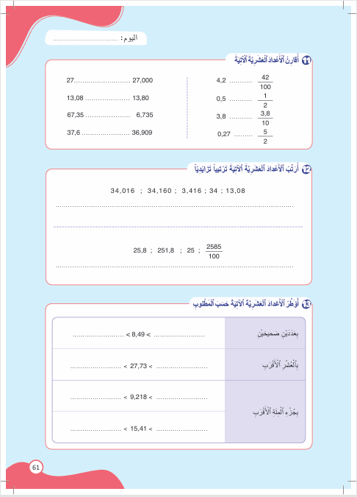
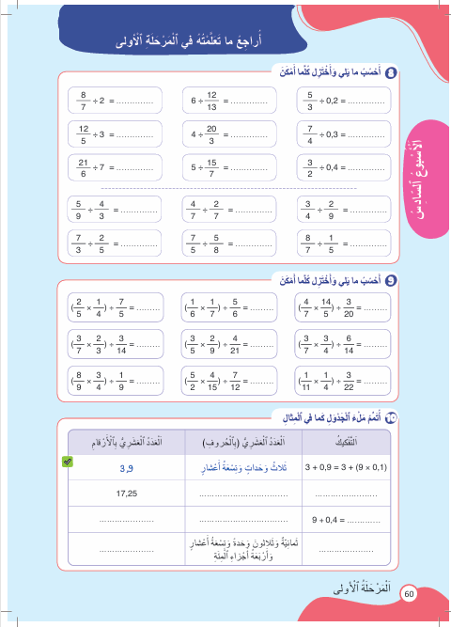
درس اليوم
(ة)خاص بالأستاذ
مراجعة دروس المرحلة الأولى

Slide 6
(ة)خاص بالأستاذ
مراحل الدرس
1
افتتاح الدرس
1
5
1
2
مراجعة
45
1
1
6
اختتام الدرس
5

Slide 7
(ة)خاص بالأستاذ
عند نهاية الحصة
على الأقل 80% من المتعلمين سيكونون قادرين على:
• قراءة وكتابة وتمثيل أعداد عشرية؛
•تفكيك العدد العشري انطلاقا من القيمة المكانية؛
• مقارنة وترتيب أعداد عشرية ترتيبا تناقصيا وتزايديا؛
• تأطير أعداد عشرية؛
• حل وضعيات البحث عن الكل أو الجزء بالاستعانة بنموذج الأشرطة؛
• حل وضعيات مسائل المقارنة بالاستعانة بنموذج الأشرطة؛

Slide 8

(ة)خاص بالأستاذ
افتتاح الدرس
1
الحساب الذهني
1

Slide 9



أنشطة المراجعة
1
3
افتتاح الحصة
اختتام الحصة
2
مرحباً سنراجع ما تعلمناه خلال المرحلة الأولى مع مجد وندى
Version provisoire pour la formation des enseignants

Slide 10


أنشطة المراجعة
1
3
افتتاح الحصة
اختتام الحصة
2
سنبدأ الحساب الذهني. خذوا دفاتر البحث
Version provisoire pour la formation des enseignants

Slide 11

أنشطة المراجعة
1
3
افتتاح الحصة
اختتام الحصة
2
لديكم دقيقة واحدة لحل هذه العمليات. دوّنوا النتيجة فقط في دفاتركم كما في المثال
A
5 + 7 = …
مِثالٌ :
A
12
اُكْتُبُوا فِي دَفاتِرِكُمْ:
Version provisoire pour la formation des enseignants

Slide 12
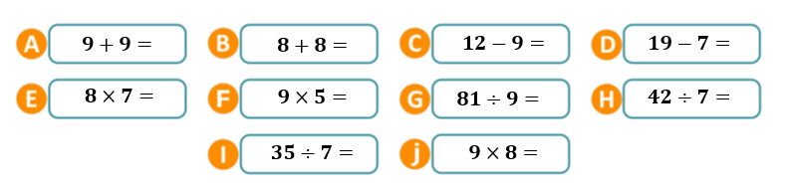
أنشطة المراجعة
1
3
افتتاح الحصة
اختتام الحصة
2
عرض فيديو الحساب الذهني
Version provisoire pour la formation des enseignants

Slide 13
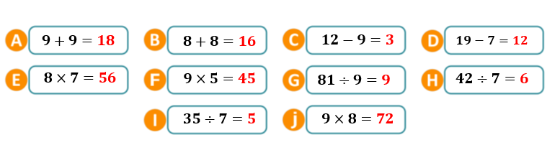
أنشطة المراجعة
1
3
افتتاح الحصة
اختتام الحصة
2
صححوا

Slide 14
(ة)خاص بالأستاذ
مراجعة 1
2
•تفكيك الأعداد العشرية انطلاقا من القيمة المكانية
رائز التحقق (احتساب نسبة التحكم)
نشاط التدرب 1
نشاط التدرب 2
1

Slide 15

أنشطة المراجعة
1
3
افتتاح الحصة
اختتام الحصة
2
على الألواح فككوا العدد العشري التالي انطلاقا من القيم المكانية لأرقامه .
$$35,452=?$$

Slide 16

أنشطة المراجعة
1
3
افتتاح الحصة
اختتام الحصة
2
ارفعوا الألواح.
يحسب الأستاذ نسبة التحكم

Slide 17
أنشطة المراجعة
1
3
افتتاح الحصة
اختتام الحصة
2
من يقوم للسبورة للتصحيح؟
يتم التصحيح بشكل تفاعلي يُذَكِّرُ فيه المتعلمون بالخطوات مع التركيز على المتعثرين منهم
$$35,452=?$$

Slide 18
أنشطة المراجعة
1
3
افتتاح الحصة
اختتام الحصة
2
صححوا
$$35,452=35+0,4+0,05+0,002$$
$$35,452=15+\left(4×0,1\right)+\left(5×0,01\right)+\left(2×0,001\right)$$

Slide 19
(ة)خاص بالأستاذ
مراجعة 1
2
•تفكيك الأعداد العشرية انطلاقا من القيمة المكانية
رائز التحقق (احتساب نسبة التحكم)
نشاط التدرب 1
نشاط التدرب 2
1

Slide 20

أنشطة المراجعة
1
3
افتتاح الحصة
اختتام الحصة
2
على الألواح فككوا العدد العشري التالي انطلاقا من القيم المكانية لأرقامه .
$$12,097=?$$

Slide 21
أنشطة المراجعة
1
3
افتتاح الحصة
اختتام الحصة
2
ارفعوا الألواح.

Slide 22
أنشطة المراجعة
1
3
افتتاح الحصة
اختتام الحصة
2
من يقوم للسبورة للتصحيح؟
يتم التصحيح بشكل تفاعلي يُذَكِّرُ فيه المتعلمون بالخطوات مع التركيز على المتعثرين منهم
$$12,097=?$$

Slide 23
أنشطة المراجعة
1
3
افتتاح الحصة
اختتام الحصة
2
صححوا
$$12,097=12+0,09+0,007$$
$$12,097=12+\left(9×0,01\right)+\left(7×0,001\right)$$

Slide 24
(ة)خاص بالأستاذ
مراجعة 1
2
•تفكيك الأعداد العشرية انطلاقا من القيمة المكانية
رائز التحقق (احتساب نسبة التحكم)
نشاط التدرب 1
نشاط التدرب 2
1

Slide 25
أنشطة المراجعة
1
3
افتتاح الحصة
اختتام الحصة
2
خذوا الكراسة، الصفحة 60

Slide 26
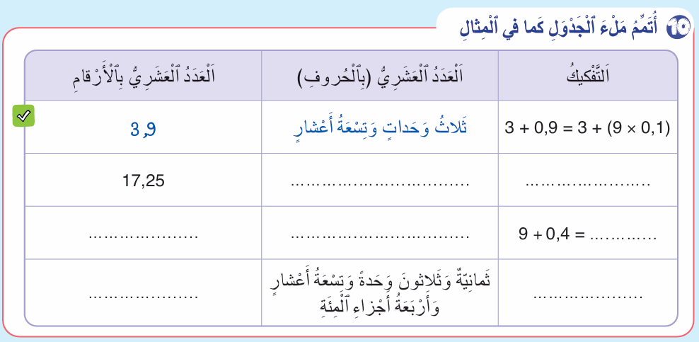
أنشطة المراجعة
1
3
افتتاح الحصة
اختتام الحصة
2
لديكم دقيقة واحدة لإنجاز السؤال الأول فقط، سأمر بين الصفوف لمساعدتكم.
1

Slide 27
أنشطة المراجعة
1
3
افتتاح الحصة
اختتام الحصة
2
من يقوم للسبورة للتصحيح؟
يتم التصحيح بشكل تفاعلي يُذَكِّرُ فيه المتعلمون بالخطوات مع التركيز على المتعثرين منهم

Slide 28
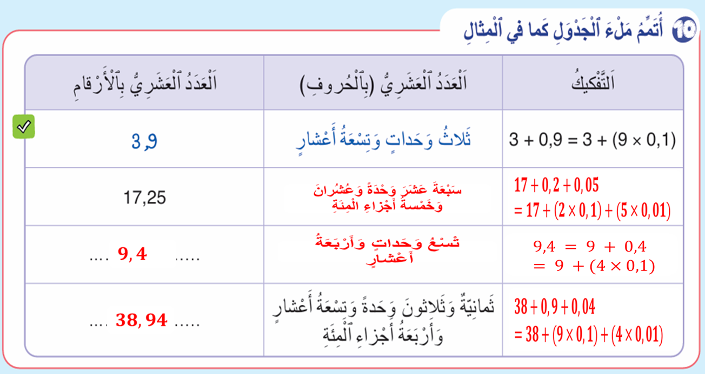
أنشطة المراجعة
1
3
افتتاح الحصة
اختتام الحصة
2
صححوا.
1

Slide 29
(ة)خاص بالأستاذ
مراجعة 2
3
•مقارنة وترتيب أعداد عشرية تزايديا وتناقصيا،
رائز التحقق (احتساب نسبة التحكم)
نشاط التدرب 1
نشاط التدرب 2
1

Slide 30
أنشطة المراجعة
1
3
افتتاح الحصة
اختتام الحصة
2
خذوا الألواح.

Slide 31
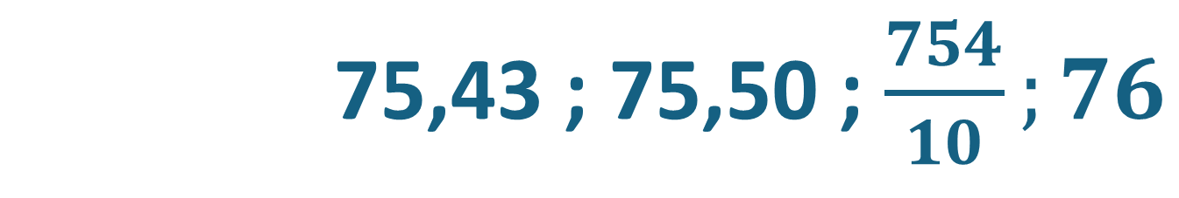
أنشطة المراجعة
1
3
افتتاح الحصة
اختتام الحصة
2
على الألواح، رتبوا الأعداد التالية ترتيبا تناقصيا.
75,43 ; 75,50 ; $\frac{754}{10};76$

Slide 32
أنشطة المراجعة
1
3
افتتاح الحصة
اختتام الحصة
2
ارفعوا الألواح.
يحسب الأستاذ نسبة التحكم

Slide 33
أنشطة المراجعة
1
3
افتتاح الحصة
اختتام الحصة
2
من يقوم للسبورة للتصحيح؟
يتم التصحيح بشكل تفاعلي يُذَكِّرُ فيه المتعلمون بالخطوات مع التركيز على المتعثرين منهم
75,43 ; 75,50 ; $\frac{754}{10};76$

Slide 34
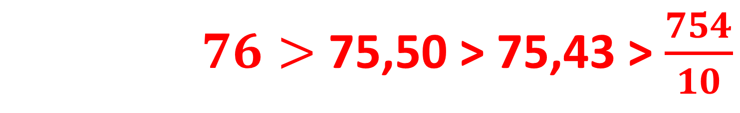
أنشطة المراجعة
1
3
افتتاح الحصة
اختتام الحصة
2
صححوا
$76>$ 75,50 > 75,43 > $\frac{754}{10}$

Slide 35
(ة)خاص بالأستاذ
مراجعة 2
3
•مقارنة وترتيب أعداد عشرية تزايديا وتناقصيا،
رائز التحقق (احتساب نسبة التحكم)
نشاط التدرب 1
نشاط التدرب 2
1

Slide 36
أنشطة المراجعة
1
3
افتتاح الحصة
اختتام الحصة
2
خذوا الألواح.

Slide 37
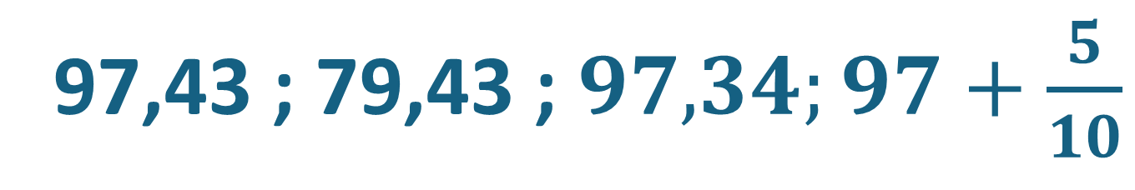
أنشطة المراجعة
1
3
افتتاح الحصة
اختتام الحصة
2
على الألواح، رتبوا الأعداد التالية ترتيبا تزايديا.
97,43 ; 79,43 ; $97,34;97+\frac{5}{10}$

Slide 38
أنشطة المراجعة
1
3
افتتاح الحصة
اختتام الحصة
2
ارفعوا الألواح.

Slide 39
أنشطة المراجعة
1
3
افتتاح الحصة
اختتام الحصة
2
من يقوم للسبورة للتصحيح؟
يتم التصحيح بشكل تفاعلي يُذَكِّرُ فيه المتعلمون بالخطوات مع التركيز على المتعثرين منهم
97,43 ; 79,43 ; $97,34;97+\frac{5}{10}$

Slide 40
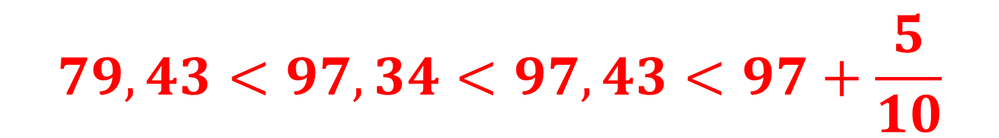
أنشطة المراجعة
1
3
افتتاح الحصة
اختتام الحصة
2
صححوا
$$79,43<97,34<97,43<97+\frac{5}{10}$$

Slide 41
(ة)خاص بالأستاذ
مراجعة 2
3
•مقارنة وترتيب أعداد عشرية تزايديا وتناقصيا،
رائز التحقق (احتساب نسبة التحكم)
نشاط التدرب 1
نشاط التدرب 2
1

Slide 42
أنشطة المراجعة
1
3
افتتاح الحصة
اختتام الحصة
2
خذوا الكراسة، الصفحة 61

Slide 43
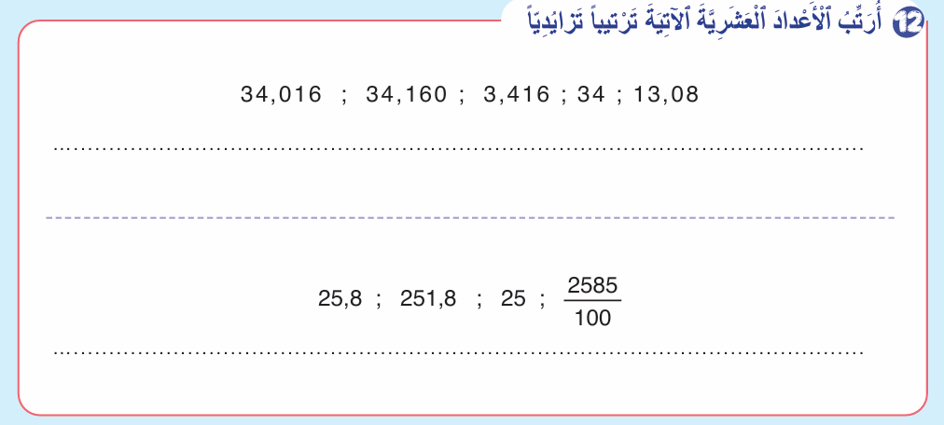
أنشطة المراجعة
1
3
افتتاح الحصة
اختتام الحصة
2
لديكم دقيقة واحدة لإنجاز السؤال الأول فقط، سأمر بين الصفوف لمساعدتكم.
1

Slide 44
أنشطة المراجعة
1
3
افتتاح الحصة
اختتام الحصة
2
من يقوم للسبورة للتصحيح؟
يتم التصحيح بشكل تفاعلي يُذَكِّرُ فيه المتعلمون بالخطوات مع التركيز على المتعثرين منهم

Slide 45
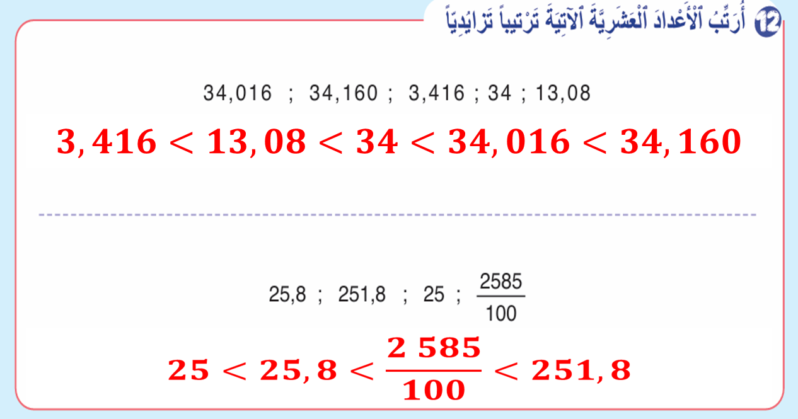
أنشطة المراجعة
1
3
افتتاح الحصة
اختتام الحصة
2
صححوا.
1

Slide 46
(ة)خاص بالأستاذ
مراجعة 3
4
•تأطير أعداد عشرية.
رائز التحقق (احتساب نسبة التحكم)
نشاط التدرب 1
نشاط التدرب 2
1

Slide 47
أنشطة المراجعة
1
3
افتتاح الحصة
اختتام الحصة
2
خذوا الألواح.

Slide 48

أنشطة المراجعة
1
3
افتتاح الحصة
اختتام الحصة
2
على الألواح، أطروا العدد العشري التالي إلى الوحدتين، العشريين ثم جزئي المائة الأقرب
$$82,547$$

Slide 49
أنشطة المراجعة
1
3
افتتاح الحصة
اختتام الحصة
2
ارفعوا الألواح.
يحتسب الأستاذ نسبة التحكم

Slide 50
أنشطة المراجعة
1
3
افتتاح الحصة
اختتام الحصة
2
صححوا
تَأْطيرُ الْعَدَدِ 82,547 بَيْنَ الْوَحدَتَيْنِ الْأَقربْ:
82 ˂ 82,3547 ˂ 83
تَأْطيرُ الْعَدَدِ 82,547 إِلى الْعشر الْأَقْرَب:
82,5 ˂ 82,547 ˂ 82,6
تَأْطيرُ الْعَدَدِ 82,547 إِلى جُزْءِ الْمِائَةِ الْأَقْرَب:
82,54 ˂ 823547 ˂ 82,55

Slide 51
(ة)خاص بالأستاذ
مراجعة الدرس 3
4
•تأطير أعداد عشرية.
رائز التحقق (احتساب نسبة التحكم)
نشاط التدرب 1
نشاط التدرب 2
1

Slide 52
أنشطة المراجعة
1
3
افتتاح الحصة
اختتام الحصة
2
خذوا الألواح.

Slide 53

أنشطة المراجعة
1
3
افتتاح الحصة
اختتام الحصة
2
على الألواح، أطروا العدد العشري التالي إلى الوحدتين، العشريين ثم جزئي المائة الأقرب
$$9,015$$

Slide 54
أنشطة المراجعة
1
3
افتتاح الحصة
اختتام الحصة
2
ارفعوا الألواح.

Slide 55
أنشطة المراجعة
1
3
افتتاح الحصة
اختتام الحصة
2
صححوا
تَأْطيرُ الْعَدَدِ 9,015 بَيْنَ الْوَحدَتَيْنِ الْأَقربْ:
9 ˂ 9,015 ˂ 10
تَأْطيرُ الْعَدَدِ 9,015 إِلى الْعشر الْأَقْرَب:
9,0 ˂ 9,015 ˂ 9,1
تَأْطيرُ الْعَدَدِ 9,015 إِلى جُزْءِ الْمِائَةِ الْأَقْرَب:
9,01 ˂ 9,015 ˂ 9,02

Slide 56
(ة)خاص بالأستاذ
مراجعة الدرس 3
4
•تأطير أعداد عشرية.
رائز التحقق (احتساب نسبة التحكم)
نشاط التدرب 1
نشاط التدرب 2
1

Slide 57
أنشطة المراجعة
1
3
افتتاح الحصة
اختتام الحصة
2
خذوا الكراسة، الصفحة 61

Slide 58
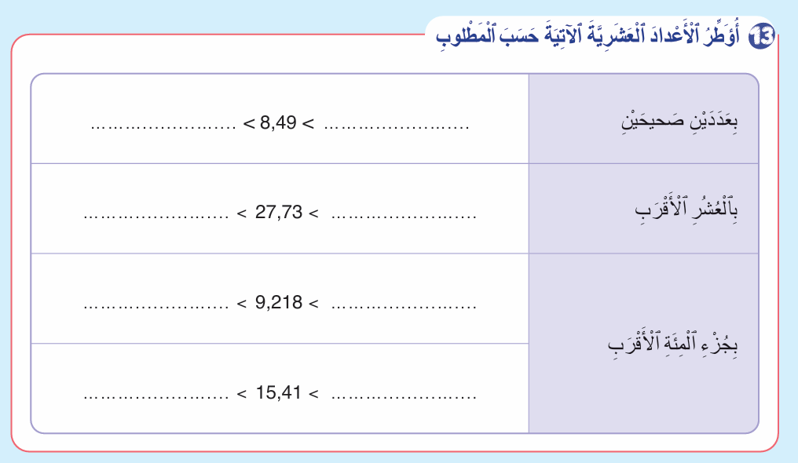
أنشطة المراجعة
1
3
افتتاح الحصة
اختتام الحصة
2
لديكم دقيقة واحدة لإنجاز السؤال الأول فقط، سأمر بين الصفوف لمساعدتكم.
1

Slide 59
أنشطة المراجعة
1
3
افتتاح الحصة
اختتام الحصة
2
من يقوم للسبورة للتصحيح؟
يتم التصحيح بشكل تفاعلي يُذَكِّرُ فيه المتعلمون بالخطوات مع التركيز على المتعثرين منهم

Slide 60
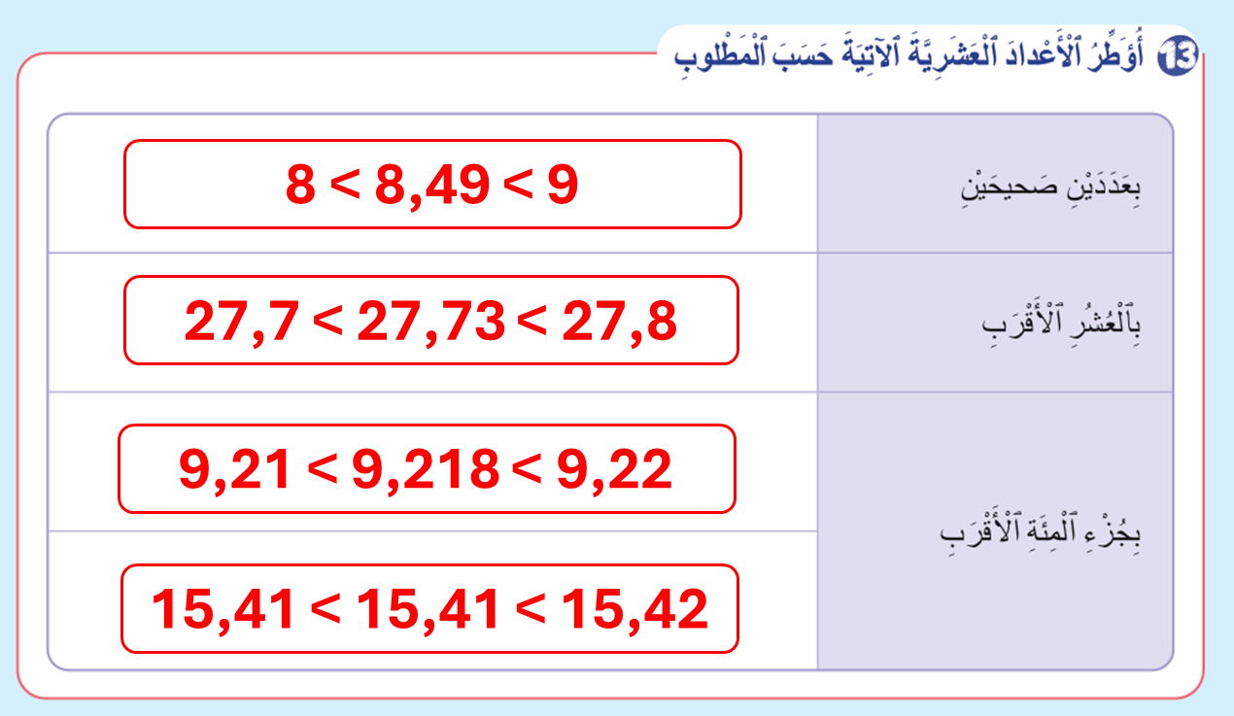
أنشطة المراجعة
1
3
افتتاح الحصة
اختتام الحصة
2
صححوا.
1

Slide 61
(ة)خاص بالأستاذ
5
مراجعة 4
•حل وضعيات مسائل البحث عن الكل أو الجزء؛
رائز التحقق (احتساب نسبة التحكم)
نشاط التدرب
1

Slide 62
أنشطة المراجعة
1
3
افتتاح الحصة
اختتام الحصة
2
خذوا دفاتر البحث

Slide 63
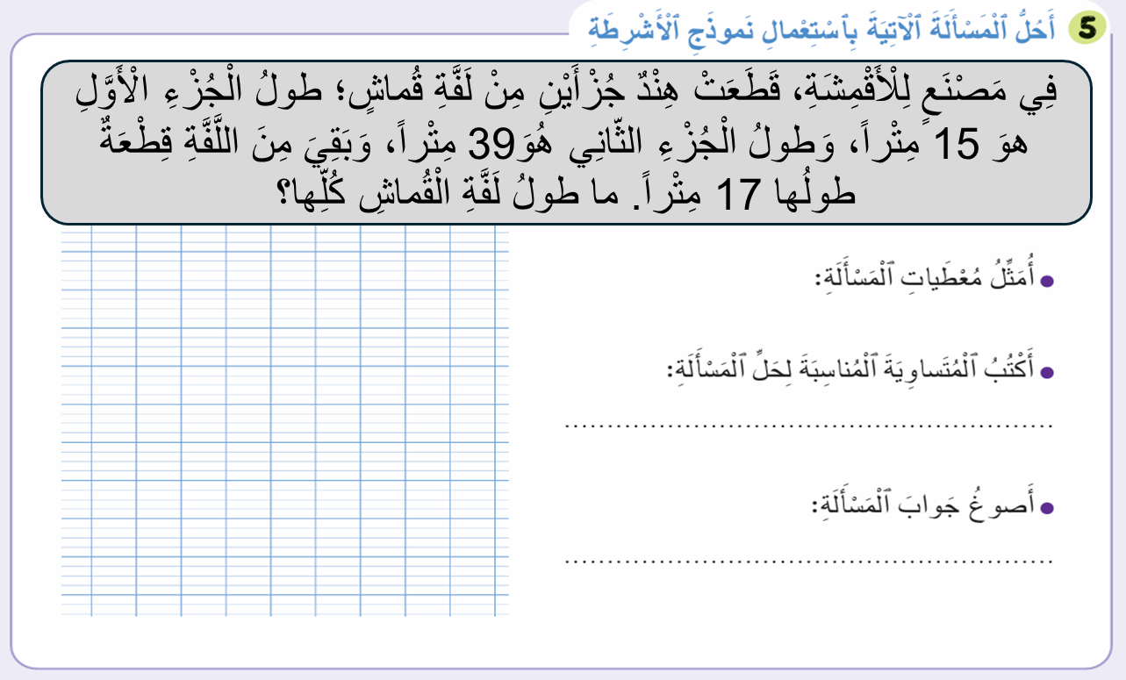
أنشطة المراجعة
1
3
افتتاح الحصة
اختتام الحصة
2
قوموا بحل المسألة التالية، لديكم 5 دقائق.
يحتسب الأستاذ نسبة التحكم
5

Slide 64
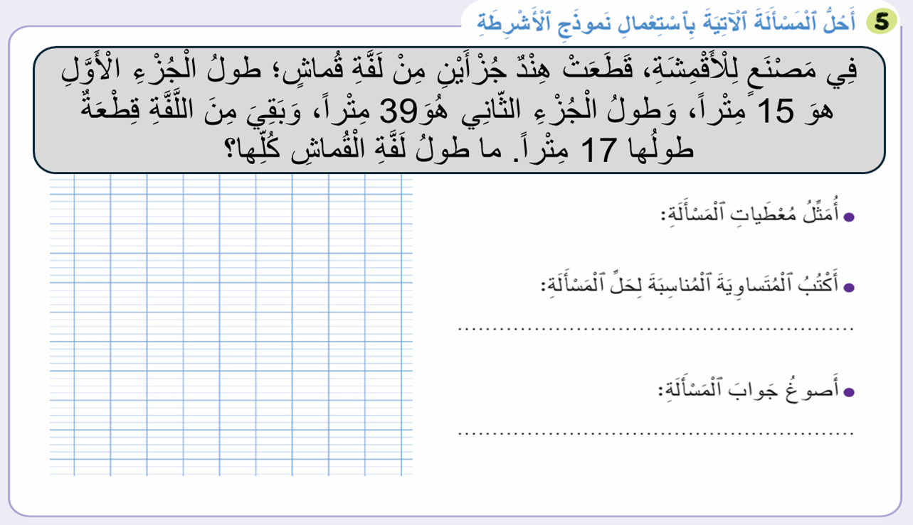
أنشطة المراجعة
1
3
افتتاح الحصة
اختتام الحصة
2
من يقوم للسبورة للتصحيح؟
يتم التصحيح بشكل تفاعلي يُذَكِّرُ فيه المتعلمون بالخطوات مع التركيز على المتعثرين منهم

Slide 65
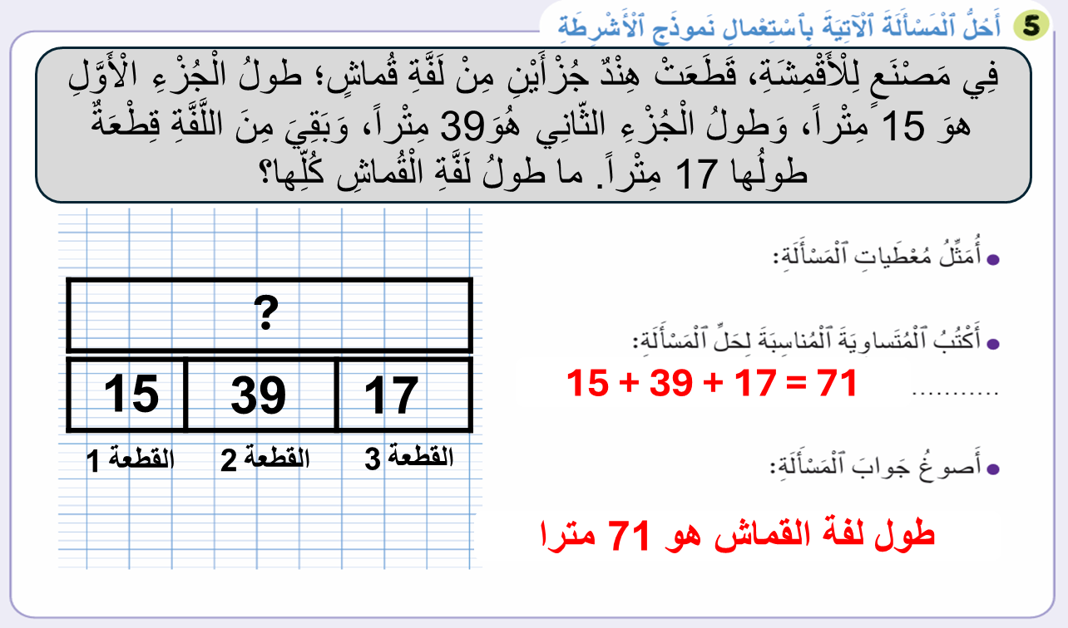
أنشطة المراجعة
1
3
افتتاح الحصة
اختتام الحصة
2
الجواب الصحيح هو :

Slide 66
(ة)خاص بالأستاذ
5
مراجعة 4
•حل وضعيات مسائل البحث عن الكل أو الجزء؛
رائز التحقق (احتساب نسبة التحكم)
نشاط التدرب
1

Slide 67
أنشطة المراجعة
1
3
افتتاح الحصة
اختتام الحصة
2
خذوا دفاتر البحث

Slide 68
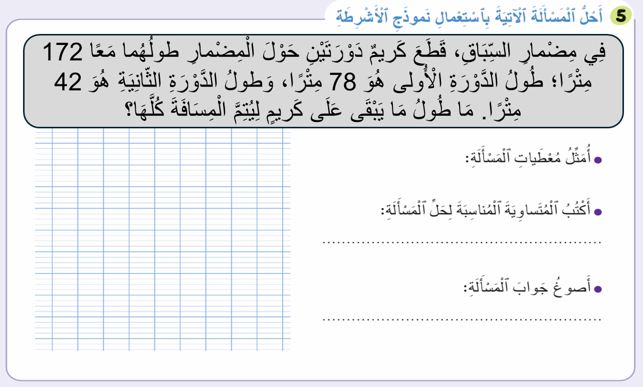
أنشطة المراجعة
1
3
افتتاح الحصة
اختتام الحصة
2
قوموا بحل المسألة التالية، لديكم 5 دقائق.
5

Slide 69
أنشطة المراجعة
1
3
افتتاح الحصة
اختتام الحصة
2
من يقوم للسبورة للتصحيح؟
يتم التصحيح بشكل تفاعلي يُذَكِّرُ فيه المتعلمون بالخطوات مع التركيز على المتعثرين منهم

Slide 70
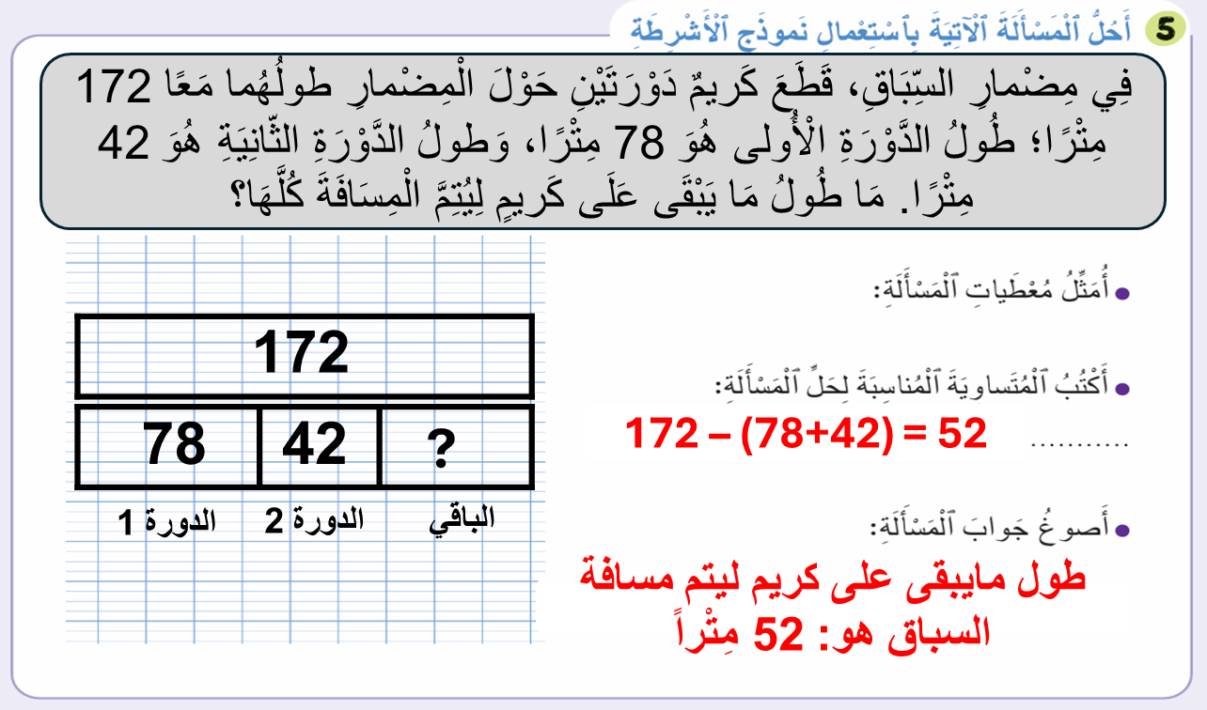
أنشطة المراجعة
1
3
افتتاح الحصة
اختتام الحصة
2
الجواب الصحيح هو :

Slide 71
(ة)خاص بالأستاذ
6
مراجعة 5
•حل وضعيات مسائل المقارنة؛
رائز التحقق (احتساب نسبة التحكم)
نشاط التدرب
1

Slide 72
أنشطة المراجعة
1
3
افتتاح الحصة
اختتام الحصة
2
خذوا دفاتر البحث

Slide 73
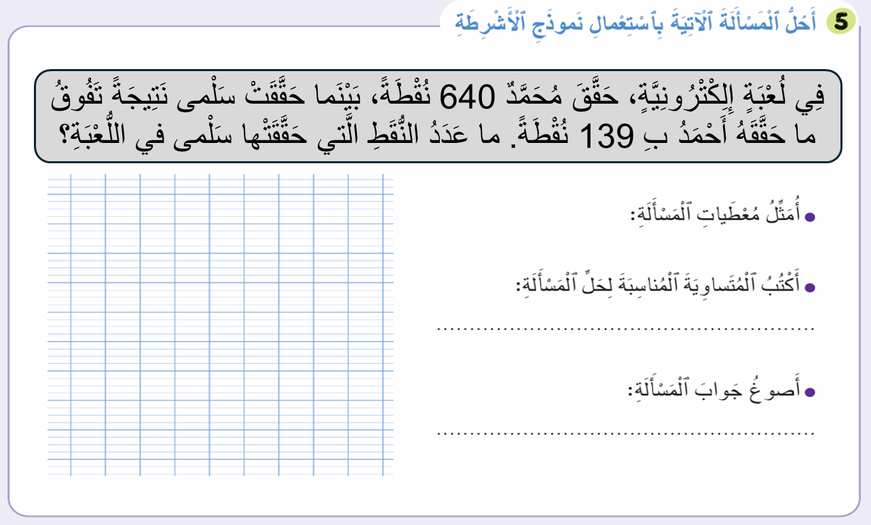
أنشطة المراجعة
1
3
افتتاح الحصة
اختتام الحصة
2
قوموا بحل المسألة التالية، لديكم 5 دقائق.
يحتسب الأستاذ نسبة التحكم
5

Slide 74
أنشطة المراجعة
1
3
افتتاح الحصة
اختتام الحصة
2
من يقوم للسبورة للتصحيح؟
يتم التصحيح بشكل تفاعلي يُذَكِّرُ فيه المتعلمون بالخطوات مع التركيز على المتعثرين منهم

Slide 75
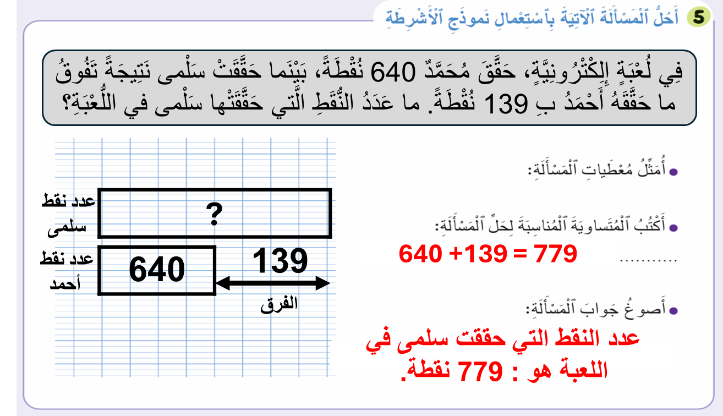
أنشطة المراجعة
1
3
افتتاح الحصة
اختتام الحصة
2
الجواب الصحيح هو :

Slide 76
(ة)خاص بالأستاذ
6
مراجعة 5
•حل وضعيات مسائل المقارنة؛
رائز التحقق (احتساب نسبة التحكم)
نشاط التدرب 1
نشاط التدرب 2
1

Slide 77
أنشطة المراجعة
1
3
افتتاح الحصة
اختتام الحصة
2
خذوا دفاتر البحث

Slide 78
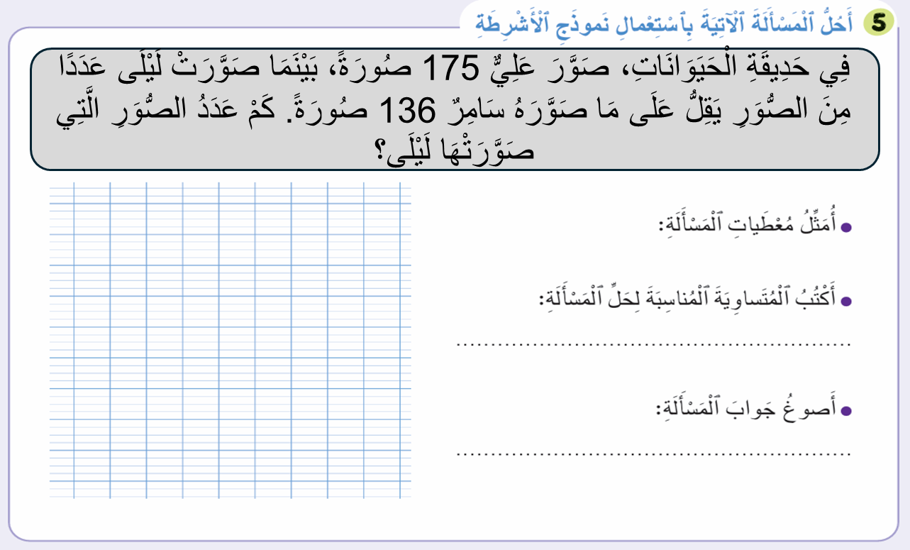
أنشطة المراجعة
1
3
افتتاح الحصة
اختتام الحصة
2
قوموا بحل المسألة التالية، لديكم 5 دقائق.
5

Slide 79
أنشطة المراجعة
1
3
افتتاح الحصة
اختتام الحصة
2
من يقوم للسبورة للتصحيح؟
يتم التصحيح بشكل تفاعلي يُذَكِّرُ فيه المتعلمون بالخطوات مع التركيز على المتعثرين منهم

Slide 80
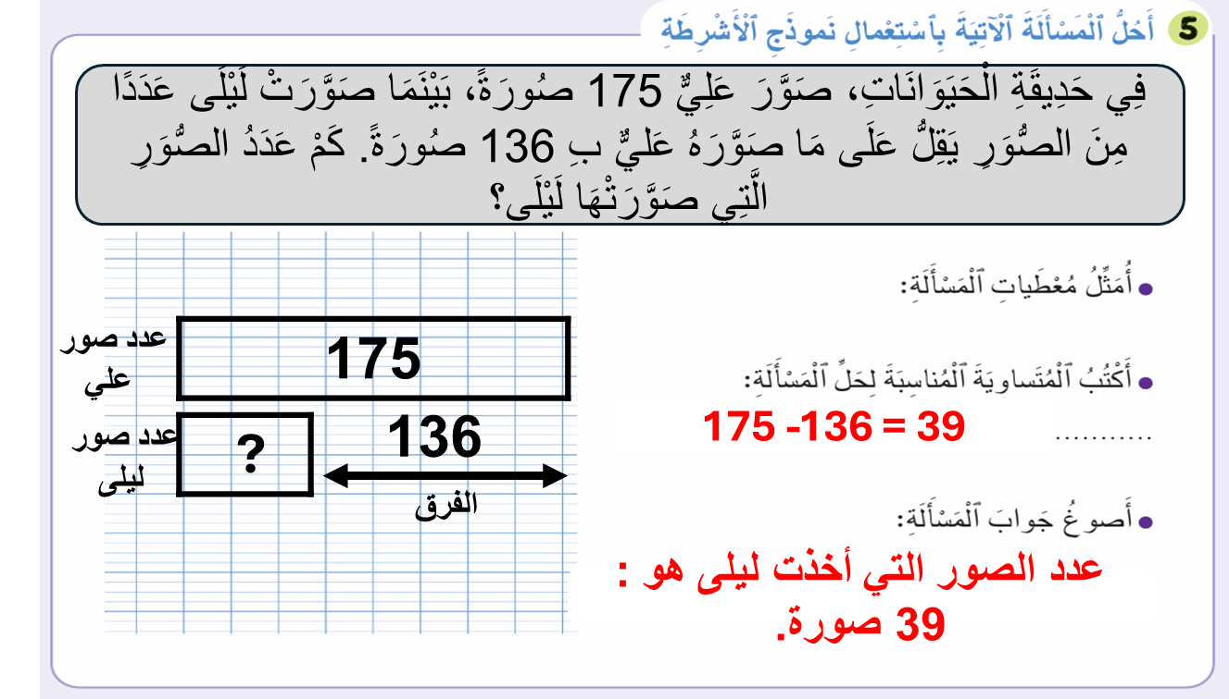
أنشطة المراجعة
1
3
افتتاح الحصة
اختتام الحصة
2
الجواب الصحيح هو :

Slide 81
(ة)خاص بالأستاذ
اختتام الحصة
7

Slide 82
أنشطة المراجعة
1
3
افتتاح الحصة
اختتام الحصة
2
إلى اللقاء. في الحصة القادمة، سنقوم بتصحيح الأنشطة المنجزة في المنزل.

